Slide 1
MBF 5686 รายวิชา การจัดการธุรกิจฟุตบอลอาชีพ
Dr.Archavit Choengklinchan

Slide 2
รหัสวิชา MBF5686 รายวิชา การจัดการธุรกิจฟุตบอลอาชีพ
องค์ความรู้ต่าง ๆ เกี่ยวกับพื้นฐาน รูปแบบ และระบบการบริหารจัดการกีฬาฟุตบอล โครงสร้างการบริหาร การจัดการทรัพยากร การคัดเลือกบุคลากร การพัฒนาบุคลากร การจัดระบบสมาชิก การเงิน กฎหมายที่เกี่ยวข้องกับการดำเนินงานของสโมสร การจัดหารรายได้ทั้งด้านการจัดการกีฬาฟุตบอล ผู้สนับสนุน และการประยุกต์ใช้การสื่อสารการตลาดแบบบูรณการมาเป็นเครื่องมือในการจัดการ

Slide 3
บทที่ 1 แนวคิดการบริหารและจัดการธุรกิจ
Sports Management

Slide 4
Organization (องค์กร)
การรวมกลุ่มของบุคคลตั้งแต่ 2 คนขึ้นไป ก่อให้เกิดระบบสังคม วัฒนธรรม ค่านิยม และบรรทัดฐานต่างๆ เพื่อดำเนินการกิจกรรมอย่างใดอย่างหนึ่ง ให้บรรลุวัตถุประสงค์หรือเป้าหมายที่ตั้งไว้ และเป็นที่ยอมรับของกลุ่มบุคคลภายในองค์กร รวมทั้งการปรับเปลี่ยนระบบภายในองค์กรให้สอดคล้องกับสภาพแวดล้อมต่างๆ ทั้งภายในและภายนอกที่มีการเปลี่ยนแปลงอยู่เสมอ

Slide 5
ลักษณะสำคัญขององค์กร
มีการกำหนดเป้าหมาย
มีระบบดำเนินการ
Input
Process
Output
มีโครงสร้าง
มีสถานภาพพื้นฐาน
Resource
Culture
Technology
Strategy

Slide 6
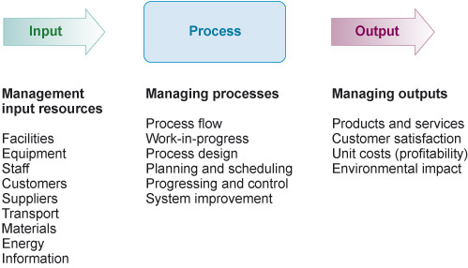
ลักษณะสำคัญขององค์กร
มีการกำหนดเป้าหมาย
มีระบบดำเนินการ
Input
Process
Output
มีโครงสร้าง
มีสถานภาพพื้นฐาน
Resource
Culture
Technology
Strategy

Slide 7
ลักษณะสำคัญขององค์กร
มีการกำหนดเป้าหมาย
มีระบบดำเนินการ
Input
Process
Output
มีโครงสร้าง
มีสถานภาพพื้นฐาน
Resource
Culture
Technology
Strategy

Slide 8
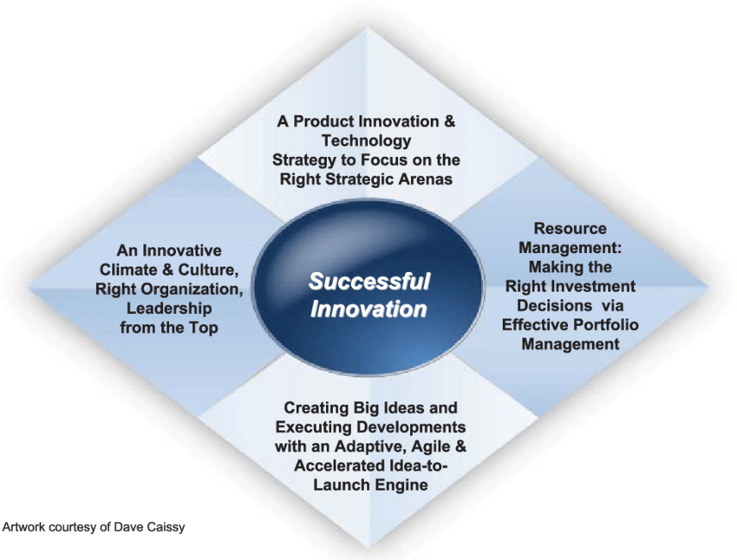
ลักษณะสำคัญขององค์กร
มีการกำหนดเป้าหมาย
มีระบบดำเนินการ
Input
Process
Output
มีโครงสร้าง
มีสถานภาพพื้นฐาน
Resource
Culture
Technology
Strategy

Slide 9
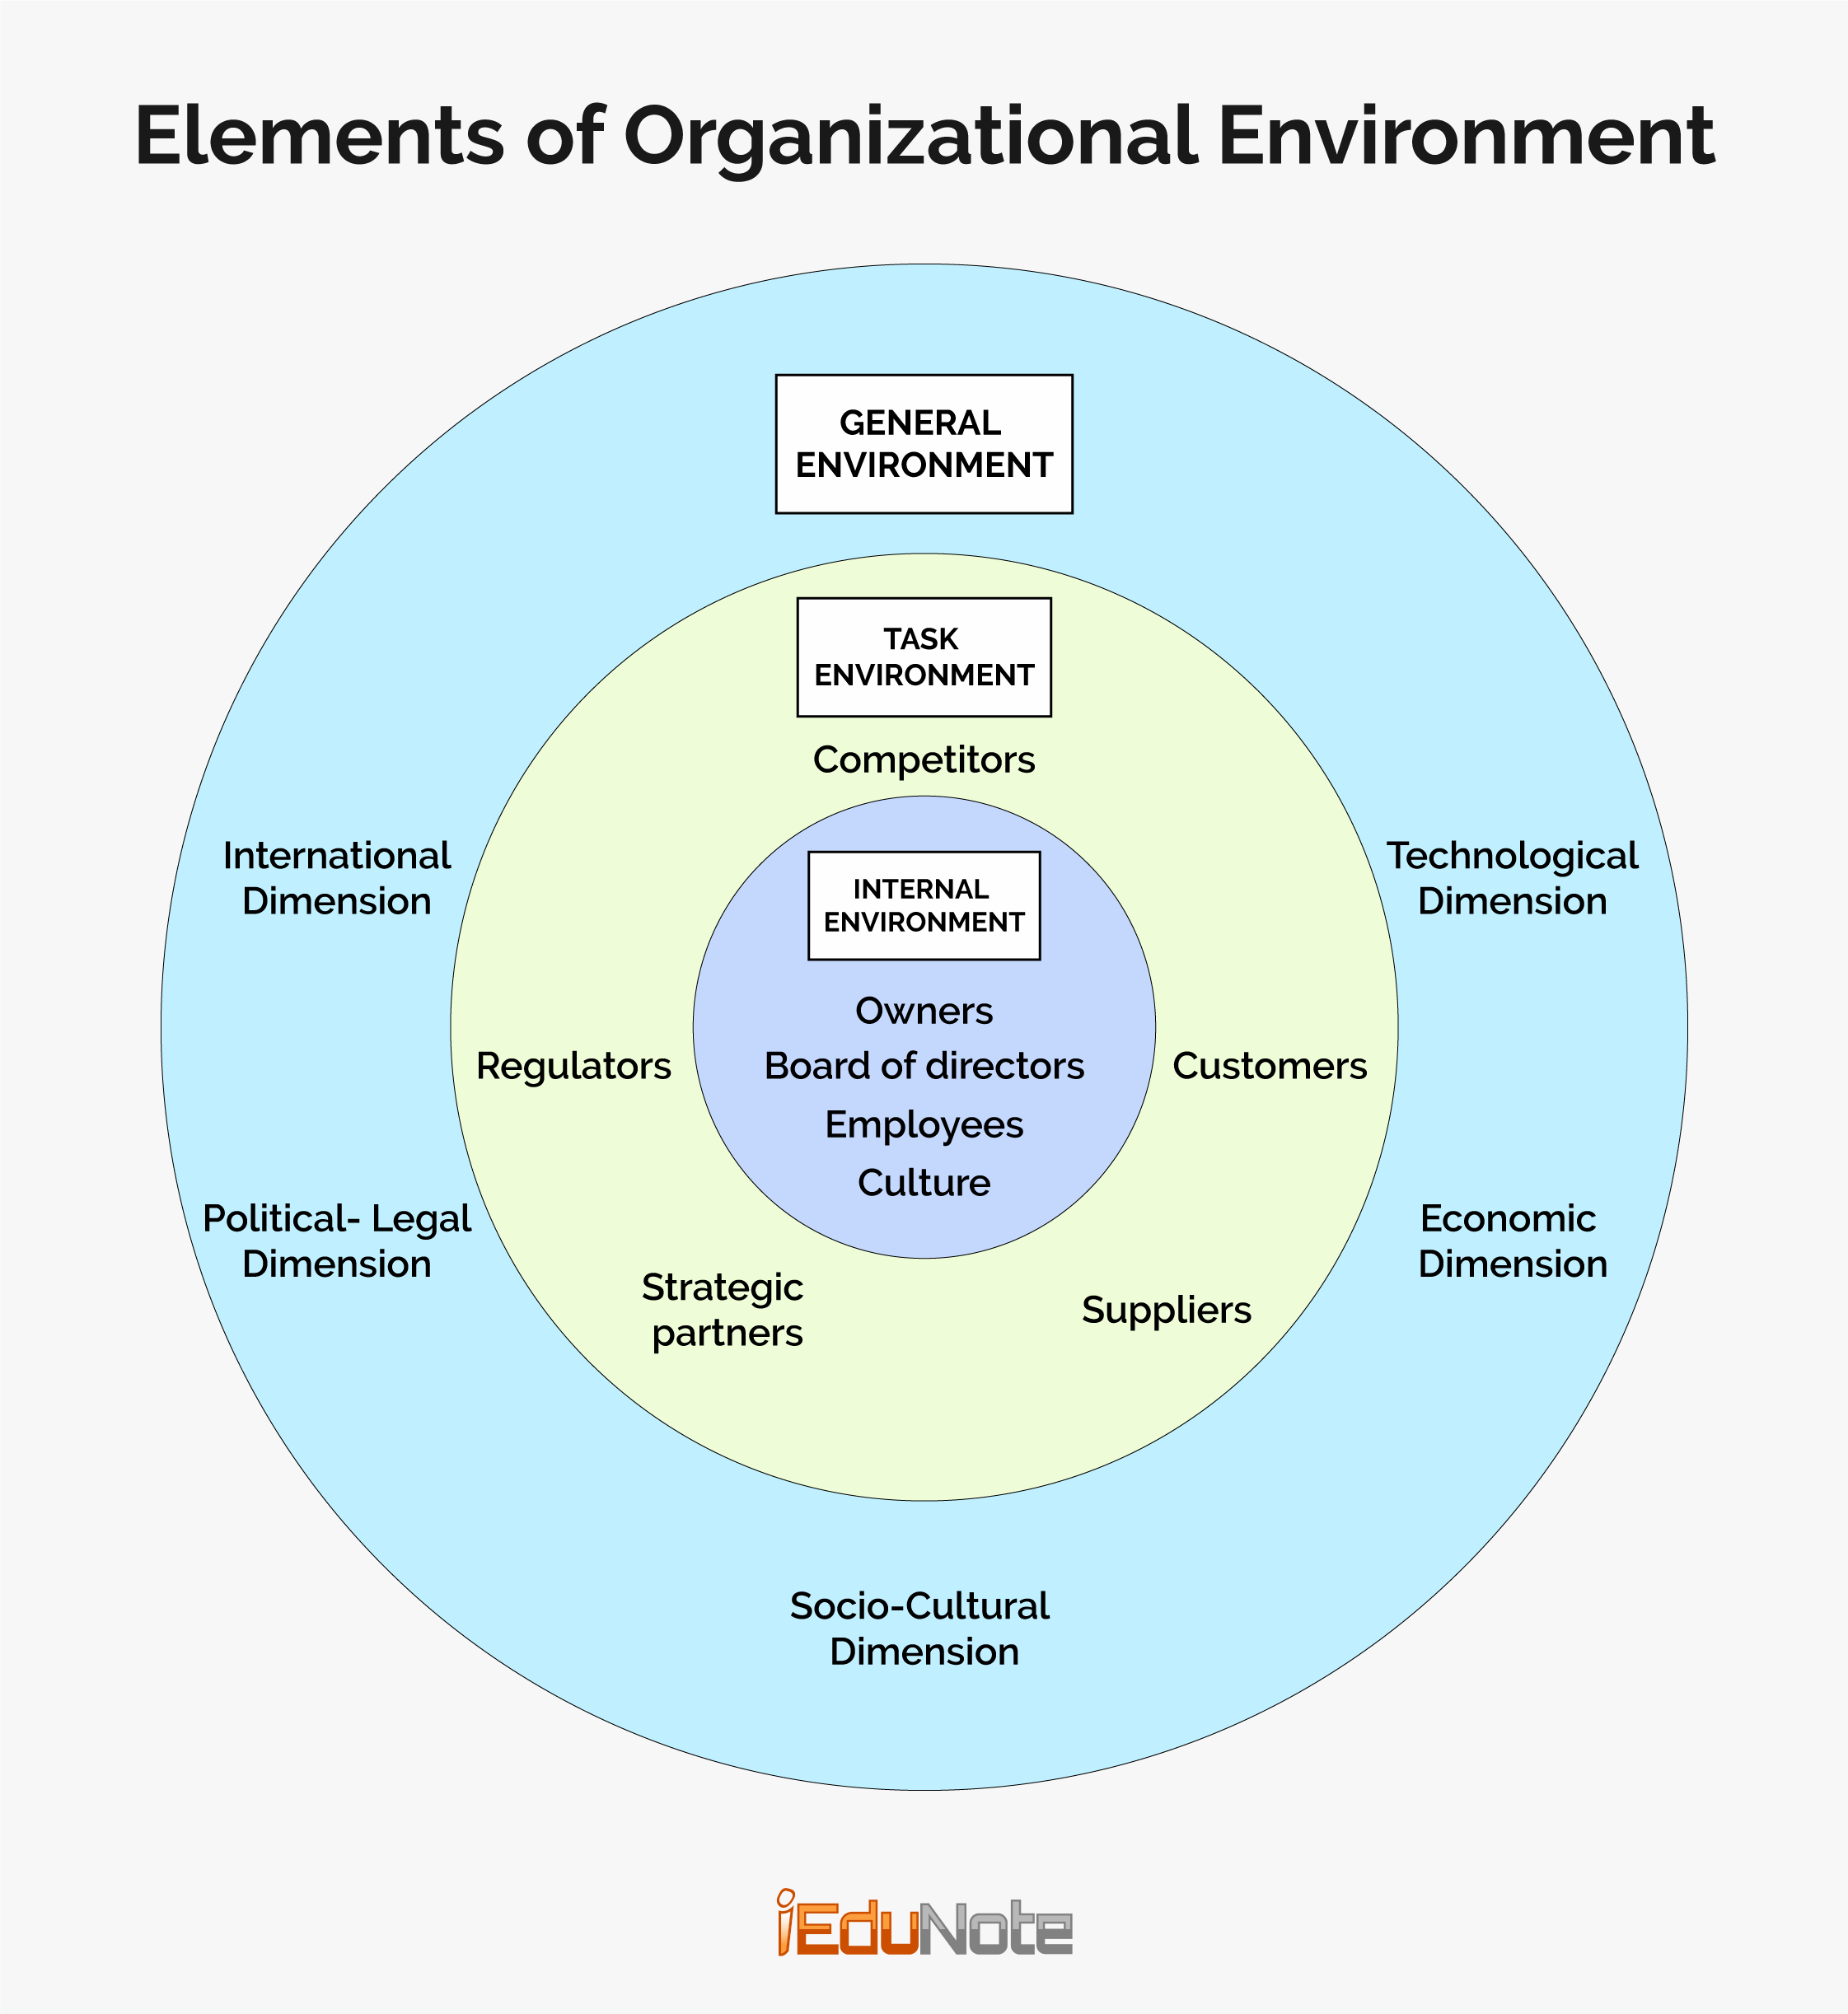
Organization Environment

Slide 13
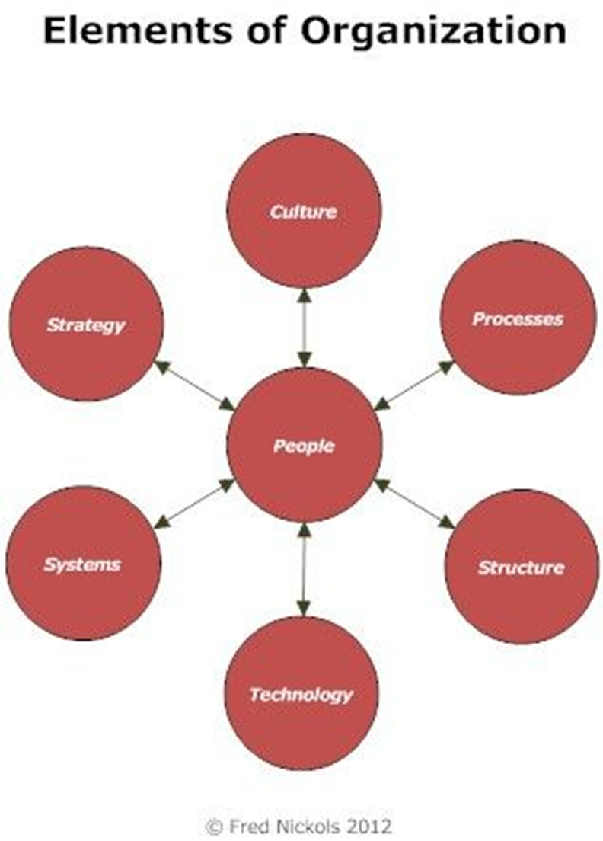

Slide 14
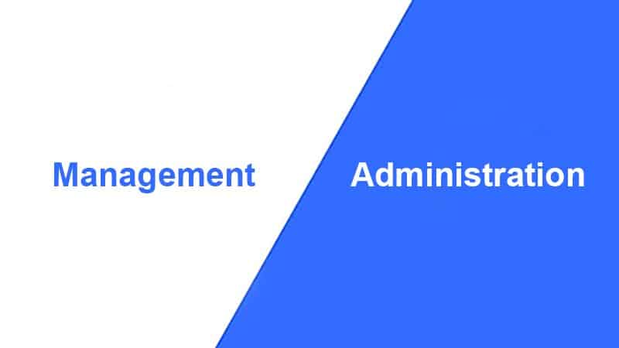
achieve the goal
follow the policy
Set Policy
Set Goal

Slide 15
การบริหารจัดการ (Management)
ความหมายของการบริหารจัดการ
ธุรกิจหรือองค์กร แสดงให้เห็นจากกลุ่มของบุคคลที่มาร่วมกันทำงานด้วยโครงสร้างและการประสานงานเป็นหลักการชัดเจนแน่ชัด โดยมีวัตถุประสงค์เพื่อให้บรรลุผลสำเร็จตามที่กำหนดเป้าหมายไว้ ( Ricky W. Griffin, 1999,p.6) ซึ่งต้องใช้ทรัพยากรจากสภาพแวดล้อมทางธุรกิจ ประกอบด้วย คน (Man) เงิน (Money) วัตถุดิบ (Material) เครื่องจักร (Machine) วิธีการ (Method) และการบริหาร (Management) หรือที่นิยมเรียกกันว่า 6M’s
Man
Money
Material
Management
Machine
Method

Slide 16
การบริหารจัดการ (Management)
คำว่า “ การจัดการ ” (Management) จะเน้นการปฏิบัติการให้เป็นไปตามนโยบาย (แผนที่วางไว้) ซึ่งนิยมใช้ในการจัดการธุรกิจ ( Business management)
ส่วนคำว่า “ ผู้จัดการ ” (Manager) จะหมายถึงบุคคลในองค์กรซึ่งทำหน้าที่รับผิดชอบต่อกิจกรรมในการบริหารทรัพยากรและกิจการงานอื่นๆ เพื่อให้บรรลุวัตถุประสงค์ที่กำหนดไว้ขององค์กร

Slide 17
การบริหารจัดการ (Management)
การบริหารจัดการ (Management) หมายถึงชุดของหน้าที่ต่าง ๆ ( A set of functions) ที่กำหนดทิศทางในการใช้ทรัพยากรทั้งหลายอย่างมีประสิทธิภาพและประสิทธิผล เพื่อให้บรรลุถึงเป้าหมายขององค์กร การใช้ทรัพยากรอย่างมีประสิทธิภาพ ( Efficient) หมายถึง การใช้ทรัพยากรได้อย่างเฉลียวฉลาดและคุ้มค่า (Cost-effective) การใช้ทรัพยากรอย่างมีประสิทธิผล (Effective) นั้นหมายถึงการตัดสินใจได้อย่างถูกต้อง (Right decision) และมีการปฏิบัติการสำเร็จตามแผนที่กำหนดไว้ ดังนั้นผลสำเร็จของการบริหารจัดการจึงจำเป็นต้องมีทั้งประสิทธิภาพและประสิทธิผล ควบคู่กัน ( Griffin, 1997, p.4)
Efficient
Effective
ประสิทธิภาพ
ประสิทธิผล

Slide 18
การบริหารจัดการ (Management)
จากความหมายต่างๆ ข้างต้น การบริหารจัดการจึงเป็นกระบวนการของกิจกรรมที่ต่อเนื่องและประสานงานกัน ซึ่งผู้บริหารต้องเข้ามาช่วยเพื่อให้บรรลุจุดมุ่งหมายขององค์กร ประเด็นสำคัญของการบริการจัดการ (Management) มีดังนี้
1) การบริหารจัดการสามารถประยุกต์ใช้กับองค์กรใดองค์กรหนึ่งได้
2) เป้าหมายของผู้บริหารทุกคนคือ การสร้างกำไร
3) การบริหารจัดการเกี่ยวข้องกับการเพิ่มผลผลิต (Productivity) โดยมุ่งสู่ประสิทธิภาพ (Efficiency)วิธีการใช้ทรัพยากรโดยประหยัดที่สุด และประสิทธิผล (Effectiveness)บรรลุเป้าหมายคือประโยชน์สูงสุด
4) การบริหารจัดการสามารถนำมาใช้สำหรับผู้บริหารในทุกระดับชั้นขององค์กร

Slide 19
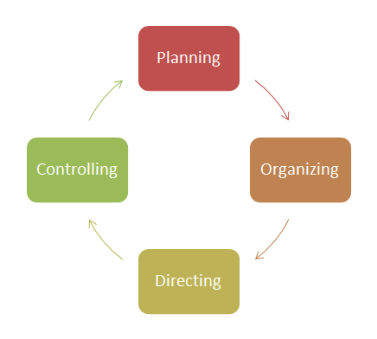
กระบวนการการบริหารจัดการ (Management Process)
หมายถึง กระบวนการเพื่อให้บรรลุจุดมุ่งหมายขององค์กร ซึ่งกระบวนการการบริหารจัดการนี้สามารถแสดงให้เห็นถึงความเกี่ยวเนื่องกันได้อย่างมี ปฏิสัมพันธ์สอดคล้องและต่อเนื่อง
ทั้งนี้หน้าที่ของการบริหารประกอบด้วยกิจกรรมพื้นฐาน 4 ประการหรืออาจแบ่งในลักษณะที่เป็นขั้นตอนดังนี้

Slide 20
การบริหารจัดการ (Management)
การบริหาร คือกลุ่มของกิจกรรม ประกอบด้วย การวางแผน (Planning) การจัดองค์กร (Organizing) การนำหรือการสั่งการ (Leading/Directing) หรือการอำนวย และการควบคุม (Controlling) ซึ่งจะมีความสัมพันธ์โดยตรงกับทรัพยากรขององค์กร (6 M’s) เพื่อนำไปใช้ให้เกิดประโยชน์และด้วยจุดมุ่งหมายสำคัญในการบรรลุความสำเร็จตามเป้าหมายขององค์กรอย่างมีประสิทธิภาพ และเกิดประสิทธิผลครบถ้วน
Planning
Organizing
Leading
Controlling

Slide 21
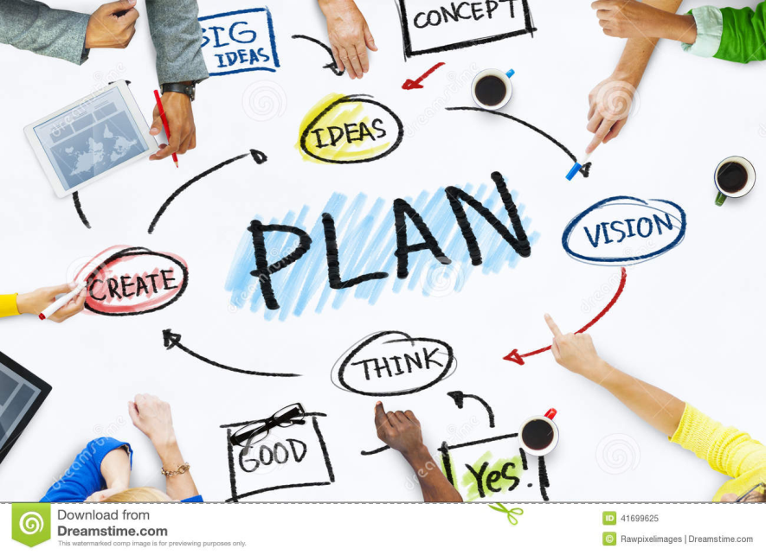
กระบวนการการบริหารจัดการ (Management Process)
การวางแผน (Planning) เป็นสิ่งที่องค์กรต้องการเปลี่ยนแปลงในอนาคต การวางแผนเป็นสะพานเชื่อมระหว่างเหตุการณ์ปัจจุบันและอนาคตซึ่งทำได้โดยการให้บรรลุเป้าหมายผลลัพธ์ที่ต้องการ การวางแผนจึงต้องอาศัยการกำหนดกลยุทธ์ที่ประสิทธิภาพ แม้ว่าพื้นฐานของการจัดการโดยทั่วไปเป็นงานของผู้บริหารการวางแผนเป็นสิ่งสำคัญสำหรับการปฏิบัติตามกลยุทธ์ให้ประสบความสำเร็จและการประเมินกลยุทธ์ เพราะว่า การจัดการองค์กร การจูงใจ การจัดบุคคลเข้าทำงาน และกิจกรรมควบคุม ขึ้นกับการวางแผน กระบวนการวางแผนจะต้องประกอบด้วยผู้บริหารและพนักงานภายในองค์กร

Slide 22
กระบวนการการบริหารจัดการ (Management Process)
การจัดการองค์กร (Organizing) จุดมุ่งหมายของการจัดการองค์กรคือ การใช้ความพยายามทุกกรณีโดยการกำหนดงานและความสำคัญของอำนาจหน้าที่ การจัดการองค์กร หมายถึง การพิจารณาถึงสิ่งที่ต้องการทำและผู้ที่จะทำรายงานมีตัวอย่างในประวัติศาสตร์ของธุรกิจที่มีการจัดองค์กรที่ดี สามารถประสบความสำเร็จในการแข่งขันและสามารถเอาชนะคู่แข่งขันได้ ธุรกิจที่มีการจัดองค์กรที่ดีสามารถจูงใจผู้บริหารและพนักงานให้มองเห็นความสำคัญของความสำเร็จขององค์กร

Slide 23
กระบวนการการบริหารจัดการ (Management Process)
การนำหรือการสั่งการ (Leading/Directing) เป็นการใช้อิทธิพลเพื่อจูงใจพนักงานให้ปฏิบัติงานและนำไปสู่ความสำเร็จตามเป้าหมายที่ระบุไว้ หรือเป็นกระบวนการจัดการให้สมาชิกในองค์กรทำงานร่วมกันได้ด้วยวิธีการต่างๆ เพราะทรัพยากรมนุษย์เป็นสิ่งที่ซับซ้อนและเข้าใจถ่องแท้ได้ยาก การนำหรือการสั่งการจึงต้องใช้ความสามารถหลายเรื่องควบคู่กันไป อาทิ ภาวะความเป็นผู้นำของผู้บริหาร การจูงใจ การติดต่อสื่อสารในองค์กร และการทำงานเป็นทีม เป็นต้น

Slide 24
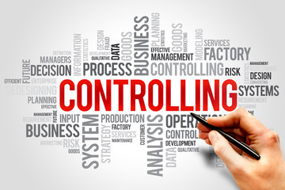
กระบวนการการบริหารจัดการ (Management Process)
การควบคุม (Controlling) การใช้ทรัพยากรต่างๆ ขององค์กร ถือว่าเป็นกระบวนการตรวจสอบ หรือติดตามผลและประเมินการปฏิบัติงานในกิจกรรมต่างๆ ของพนักงาน เพื่อรักษาให้องค์กรดำเนินไปในทิศทางสู่เป้าหมายอย่างถูกต้องตามวัตถุประสงค์หลักขององค์กร ในเวลาที่กำหนดไว้ องค์กรหรือธุรกิจที่ประสบความล้มเหลวอาจเกิดจากการขาดการควบคุม หรือมีการควบคุมที่ไร้ประสิทธิภาพ และหลายแห่งเกิดจากความไม่ใส่ใจในเรื่องของการควบคุม ละเลยเพิกเฉย หรือในทางกลับกันคือมีการควบคุมมากจนเกิดความผิดพลาดขององค์กรเอง การควบคุมจึงเป็นหน้าที่หลักทางการบริหารที่มีความสำคัญ ตั้งแต่เริ่มต้นจนจบกระบวนการทางการบริหาร

Slide 25
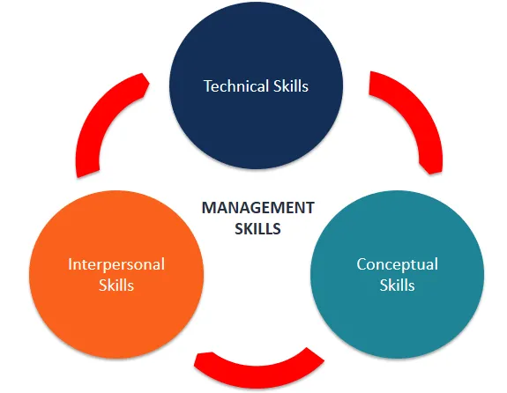
Management SKILL

Slide 26
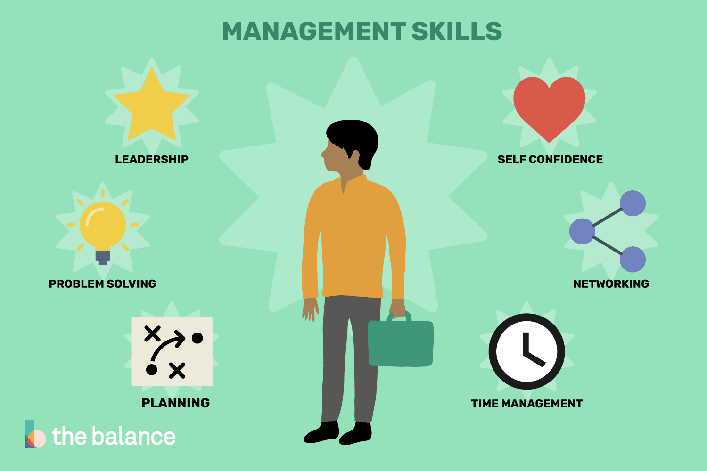

Slide 27
MANAGER LEVEL

Slide 28
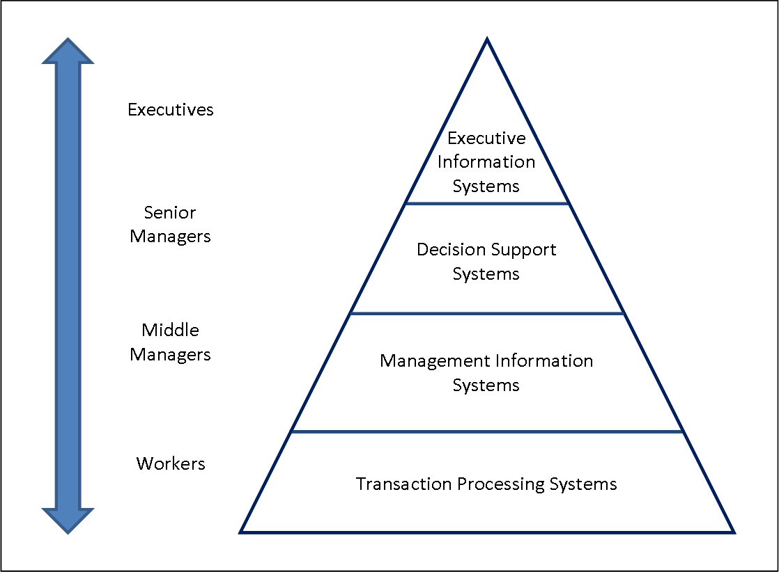

Slide 29
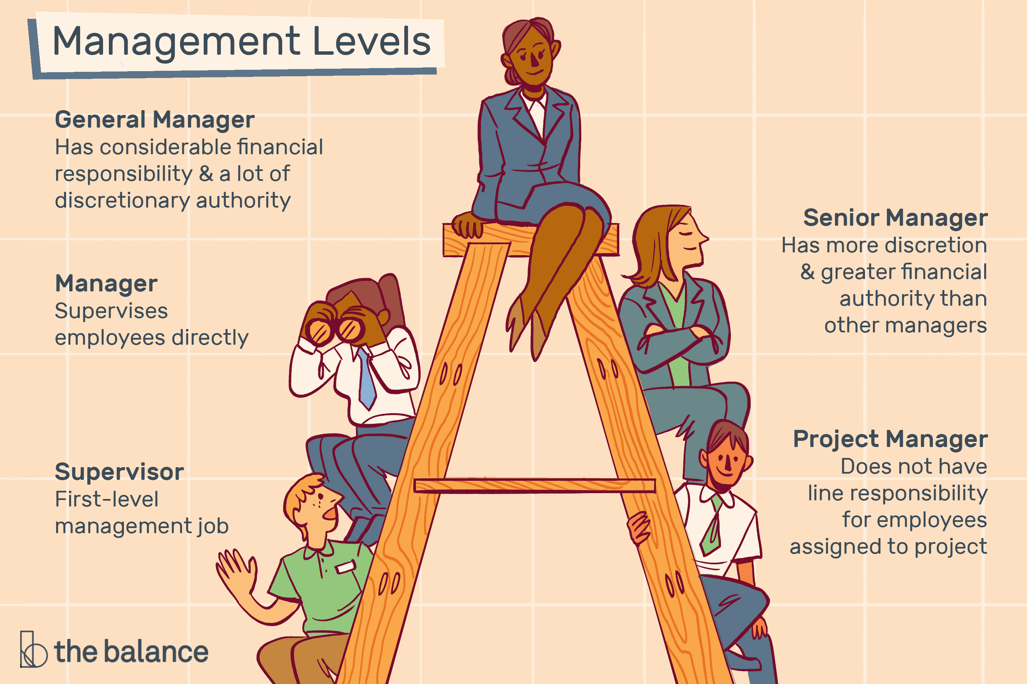

Slide 30
การบริหารจัดการ (Management)
ทรัพยากรจากสภาพแวดล้อมทางธุรกิจ (6M’s) ประกอบด้วย
คน (Man) 4. เครื่องจักร (Machine)
เงิน (Money) 5. วิธีการ (Method)
วัตถุดิบ (Material) 6. การบริหาร (Management)
Man
Money
Material
Management
Machine
Method

Slide 32
Business Model
Football Management

Slide 33
Business Plan & Business Model
Business Plan แผนธุรกิจเป็นเรื่องของ “รายละเอียด” ของธุรกิจของเรา โดยจะเป็นการขยายความ “โมเดลธุรกิจ” มาเป็นกิจกรรมการตลาด การหาทรัพยากรคน การจัดซื้อ การหาแหล่งเงินทุน การวิเคราะห์คู่แข่ง แผนการเติบโต และแผนดำเนินการอื่นๆ ในรอบหนึ่งปีถึงสามปีและการวางแผนการเงินและวิเคราะห์การดำเนินการในปัจจุบัน รวมไปถึงการวางเป้าหมายการดำเนินงาน วิสัยทัศน์ และภารกิจขององค์กร หรือพูดง่ายๆก็คือ “Business Model” คือสิ่งที่บ่งบอกว่า เรา “หารายได้” ได้อย่างไร ส่วนแผนธุรกิจนั้น เป็นตัวบ่งบอกว่า เราจะ”ทำอะไรบ้าง” เพื่อให้ได้มา รักษา และต่อยอดวิธีการหารายได้ที่ว่านั้น

Slide 34
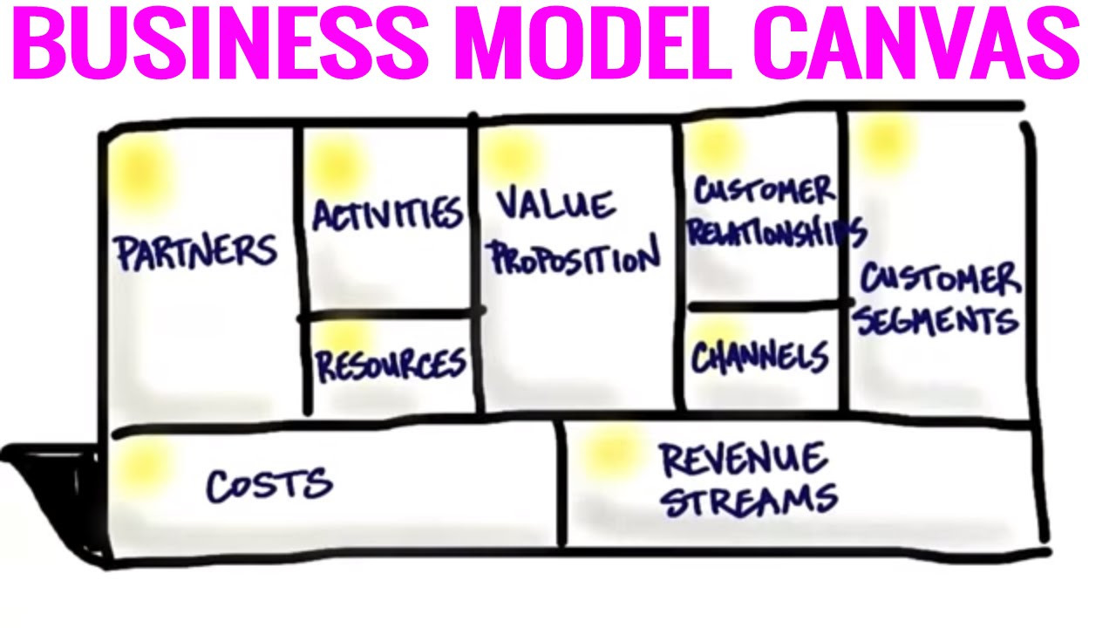

Slide 35
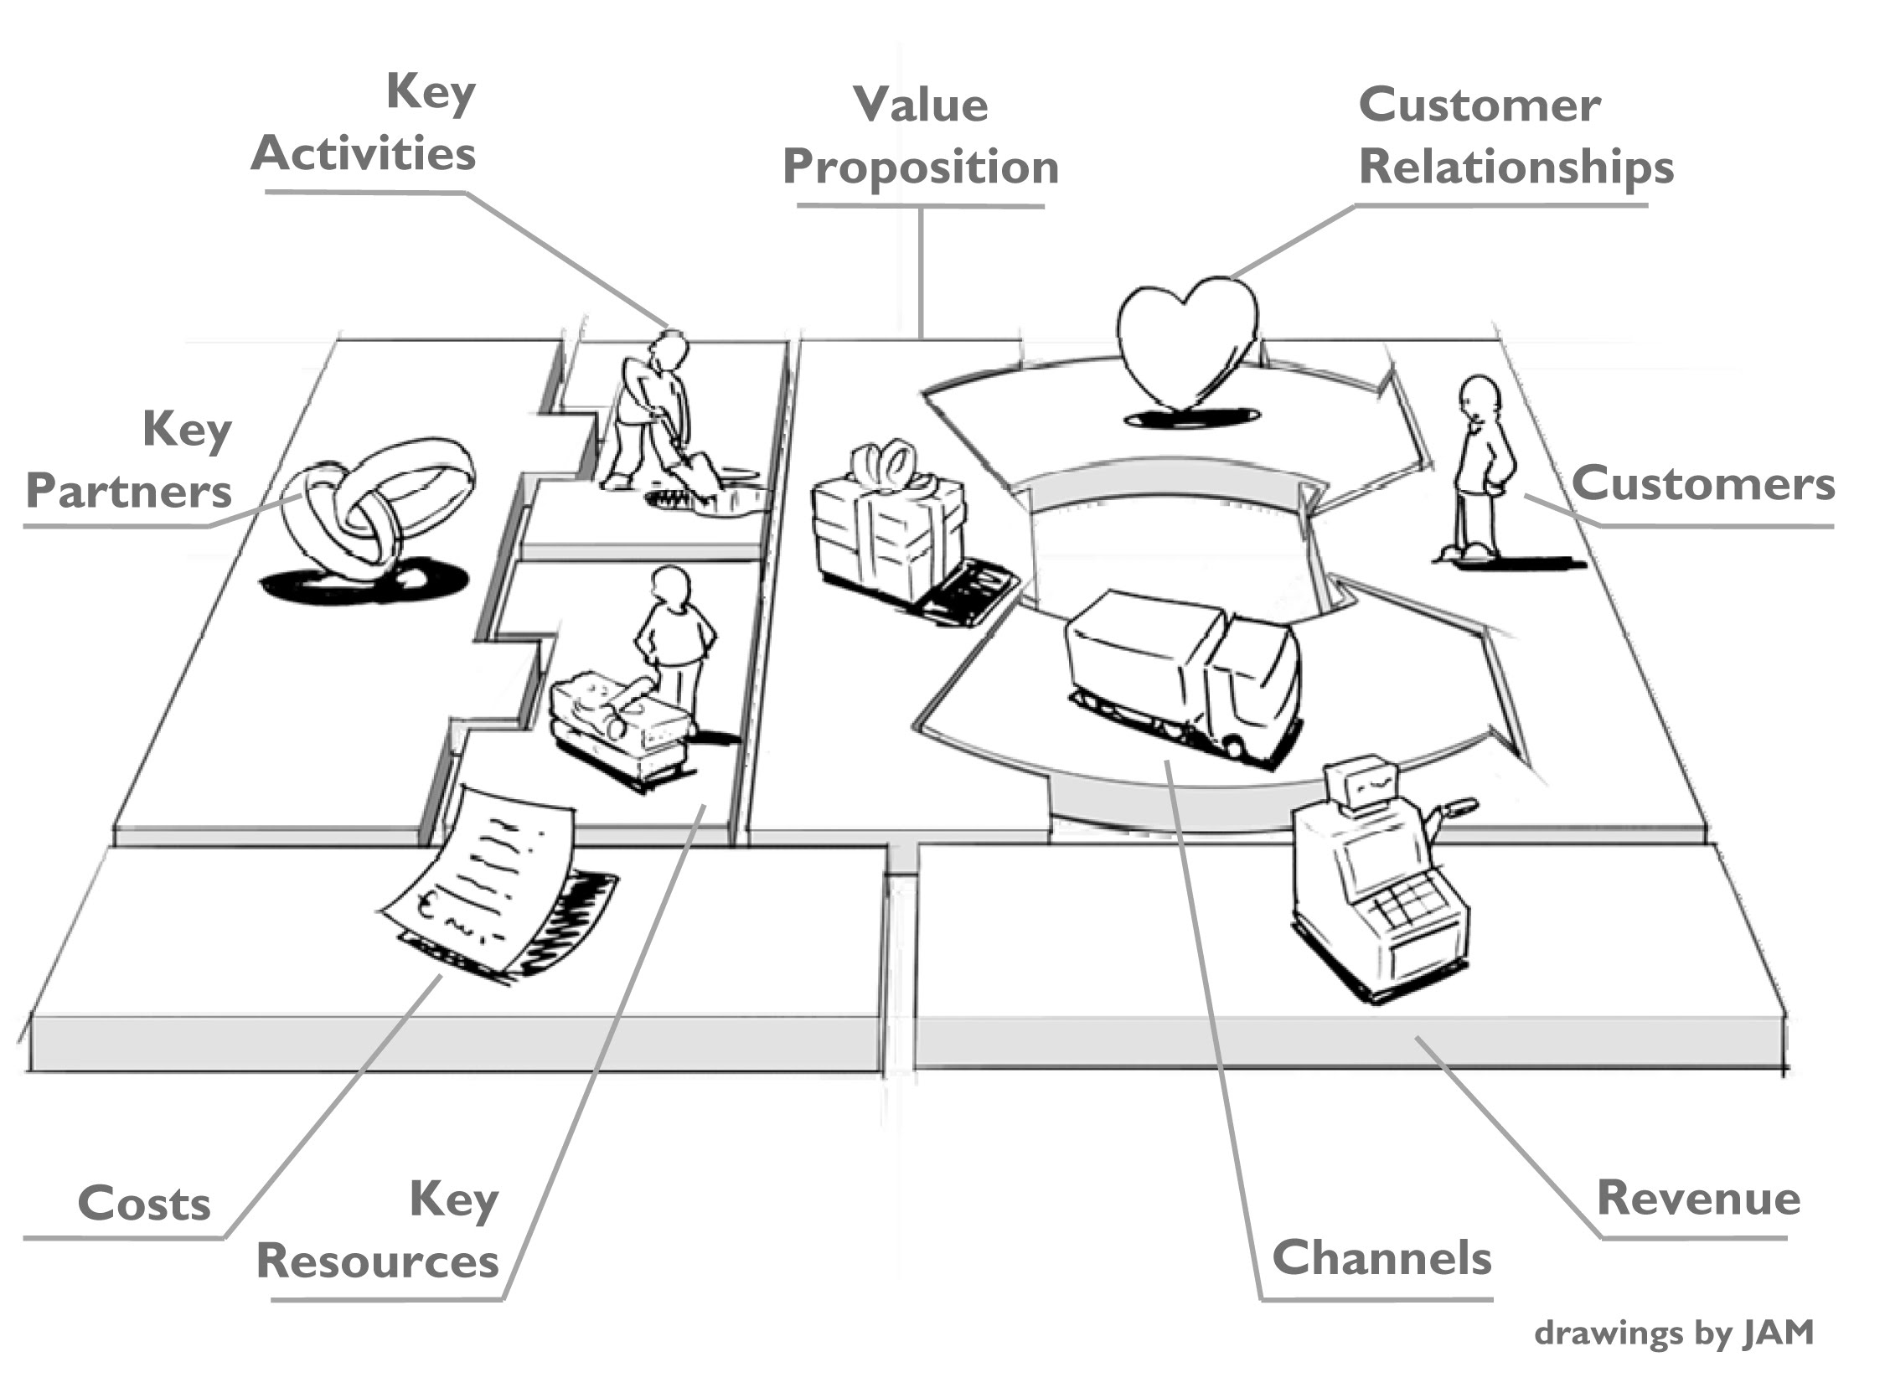

Slide 36
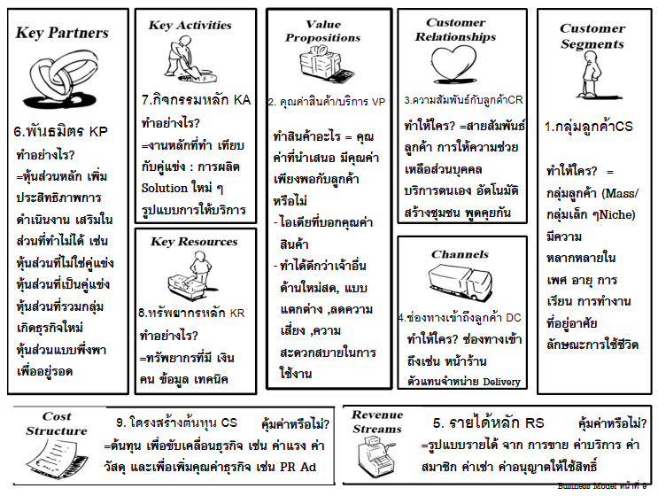

Slide 37
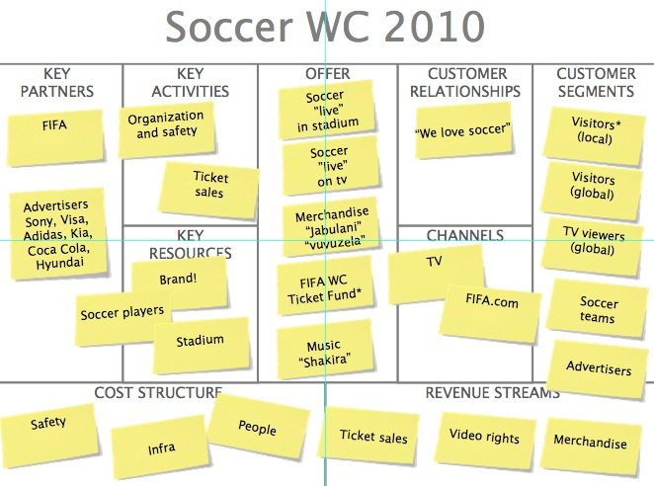

Slide 38
Thank you
Dr.Archavit Choengklinchan

